Slide 1
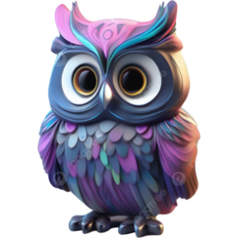
LA REALIDAD A LA VISTA.
Integrantes: Kevin Coloma Isaac León, Carlos Ushiña, Cristian Usiña, Alejandro Quiroz, Lenin Masapanta y Sebastián Coronado

Slide 2
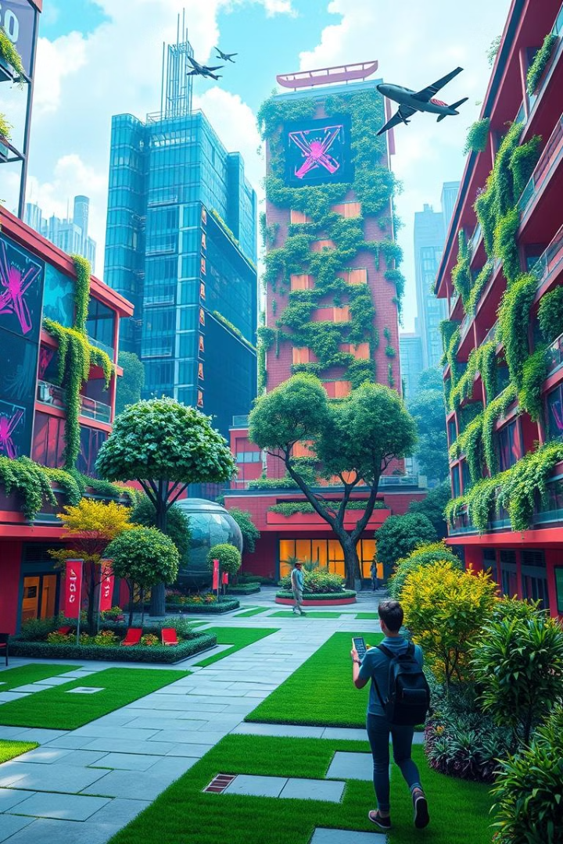
Aplicación de Realidad Aumentada para la EPN
Este proyecto busca transformar la experiencia en la Escuela Politécnica Nacional con una aplicación móvil de Realidad Aumentada (RA) que permite a los estudiantes interactuar con el campus de forma más dinámica e informativa.

Slide 3
Objetivo y Características
Objetivo
Características
La aplicación tiene como objetivo proporcionar una experiencia interactiva y enriquecedora al usuario al mostrar información detallada sobre los puntos de interés del campus, como edificios y facultades.
La app utiliza la cámara del dispositivo para superponer información en tiempo real sobre los objetos del campus, brindando acceso a información relevante y recursos de aprendizaje.

Slide 4
Desarrollo de la Aplicación
Optimización y Funcionalidades Avanzadas
Planificación y Diseño
El proyecto se inició con la definición del alcance y la planificación de las funcionalidades de la app. Se diseñó la interfaz de usuario (UI) con wireframes para visualizar la experiencia del usuario.
Se incorporaron modelos 3D de los puntos de interés del campus, se integró la geolocalización y se diseñaron acciones interactivas para enriquecer la experiencia del usuario.
1
2
3
4
Desarrollo de Funcionalidades Básicas
Presentación y Entrega
Se configuró el proyecto en Android Studio y se implementó la tecnología ARCore para la detección y superposición de información en RA. Se integró la cámara del dispositivo para mostrar la realidad aumentada.
Se generó el APK final de la aplicación y se presentó el proyecto a los evaluadores, destacando los logros del desarrollo y las funcionalidades de la app.

Slide 5
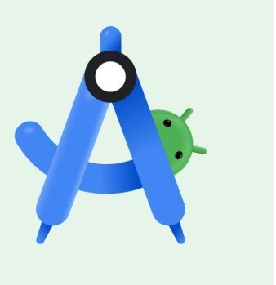
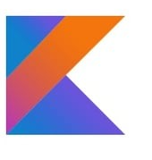
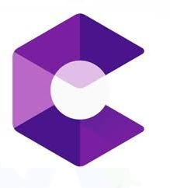


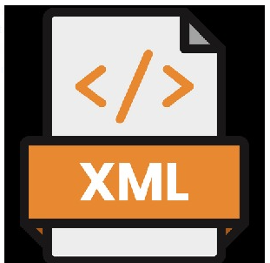
Herramientas ocupadas
Kotlin
Android Studio
Lenguaje de programación moderno para Android, rápido, seguro y fácil de leer..
IDE oficial para crear aplicaciones Android, con herramientas para desarrollo, prueba y optimización
Gradle
ARCore
Lenguaje de programación moderno para Android, rápido, seguro y fácil de leer.
Herramienta de automatización de construcción, usada para compilar y gestionar proyectos Android.
GitHub
XML
Plataforma de control de versiones y colaboración en proyectos de software.
Lenguaje de marcado usado para definir la interfaz y recursos de una aplicación Android.

Slide 6
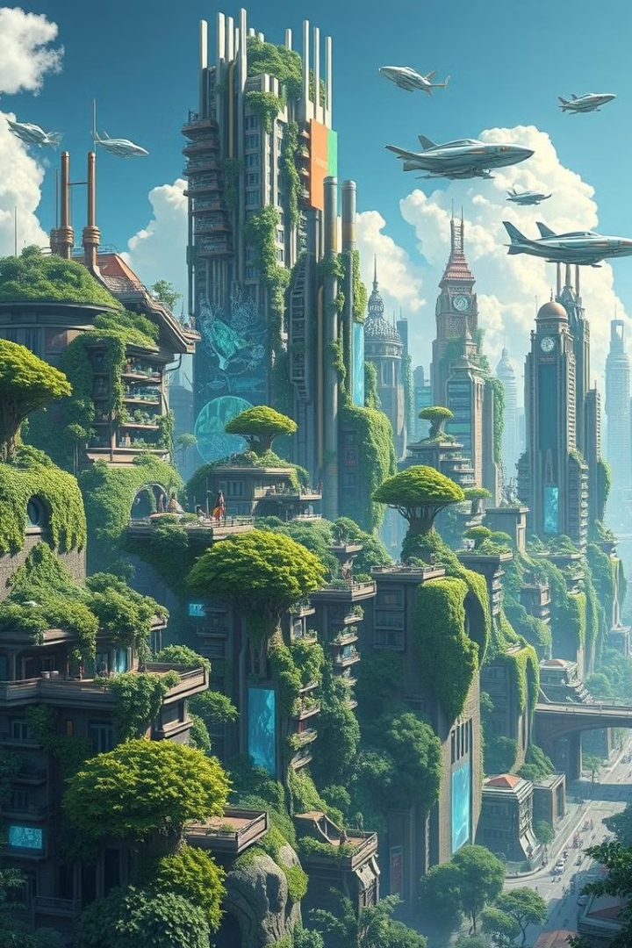
Planificación y Diseño
Alcance del Proyecto
Diseño de la UI
Se identificaron los puntos de interés del campus y se determinó la información relevante que se mostraría en la aplicación.
Se diseñó la interfaz de usuario (UI) con wireframes para visualizar la experiencia del usuario. Se consideraron la facilidad de uso, la navegabilidad y la estética.

Slide 7
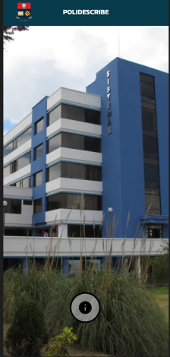
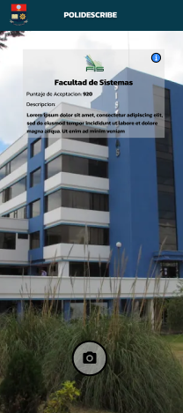
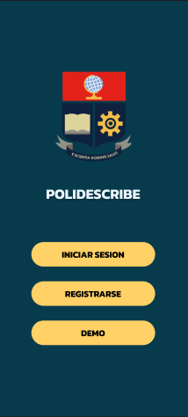
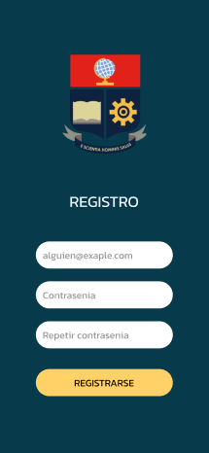
Planificación y Diseño
FIGMA
Es una herramienta de diseño colaborativo basada en la web que permite a los diseñadores crear interfaces, prototipos y elementos visuales de forma sencilla y eficiente. Se destaca por su capacidad de trabajar en tiempo real, lo que facilita la colaboración entre equipos de diseño, desarrolladores y otros stakeholders.

Slide 8
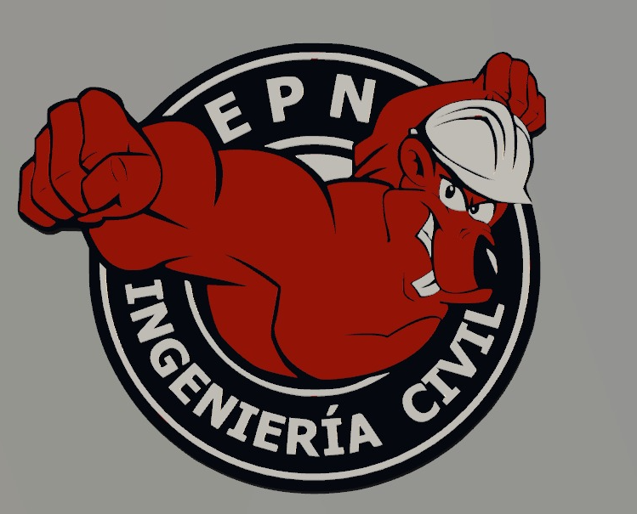
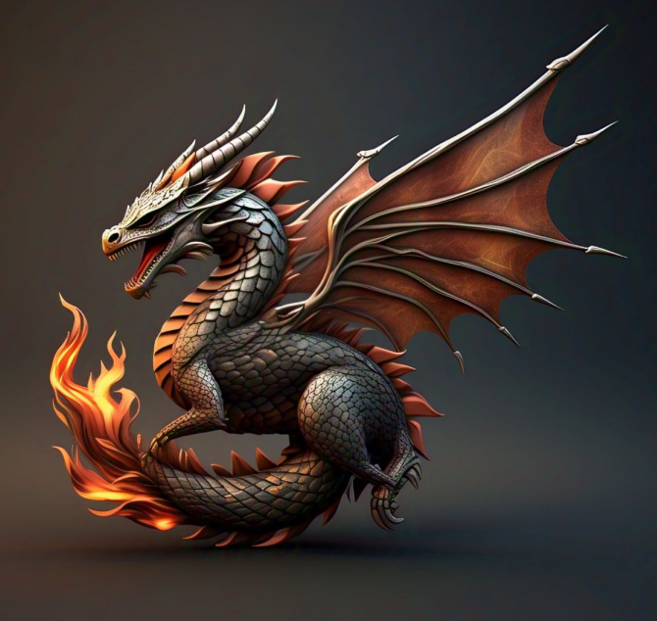
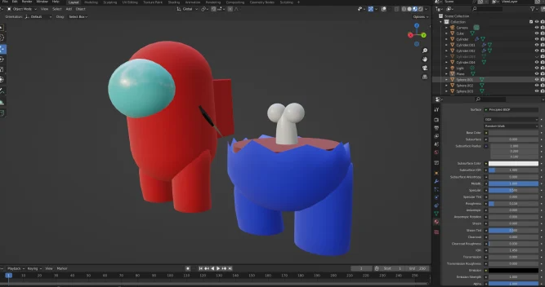
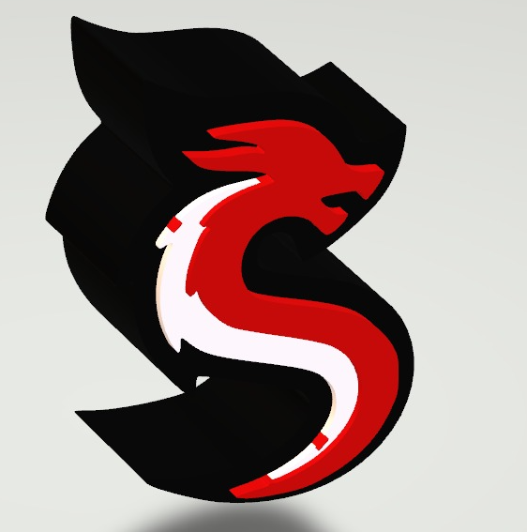
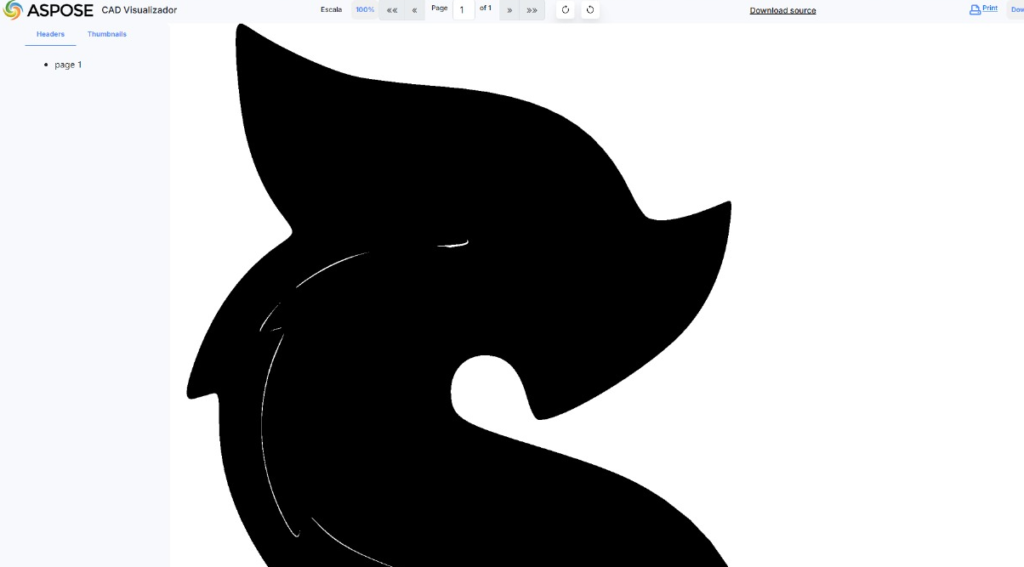
Diseño
BLENDER
Blender es una poderosa herramienta de diseño y modelado 3D de código abierto, utilizada en una variedad de campos como la animación, el modelado, la simulación y la creación de efectos visuales. Su versatilidad permite trabajar desde la creación de modelos tridimensionales hasta la producción de animaciones completas, pasando por texturización, iluminación y renderizado.
Prototipos
Ejemplos del uso:
Prototipo de sombras:

Slide 9
Desarrollo de Funcionalidades Básicas
Configuración del Proyecto
Implementación de ARCore
Se configuró el proyecto en Android Studio, seleccionando las herramientas y bibliotecas necesarias para el desarrollo de la aplicación.
Se integró ARCore en la aplicación para permitir la detección y superposición de información en RA. Se configuraron los parámetros de la cámara y la detección de objetos.

Slide 10
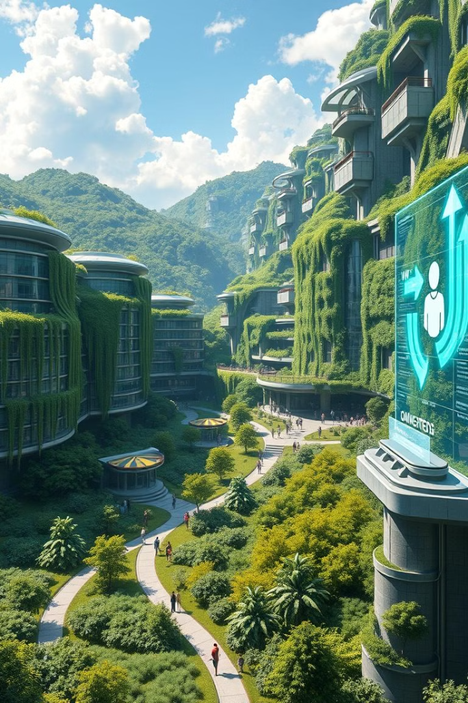
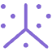


Optimización y Funcionalidades Avanzadas
Integración de Modelos 3D
Geolocalización
Se crearon modelos 3D de los puntos de interés del campus, como edificios y facultades, y se incorporaron a la aplicación para una experiencia inmersiva.
Se implementó la geolocalización para que la aplicación pueda detectar la posición del usuario y mostrar la información relevante de los puntos de interés cercanos.
Acciones Interactivas
Se diseñaron acciones interactivas para los modelos 3D, como la posibilidad de hacer clic en un edificio para ver su información detallada.

Slide 11
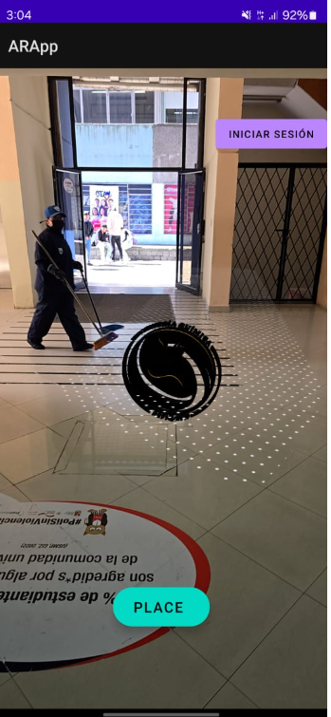
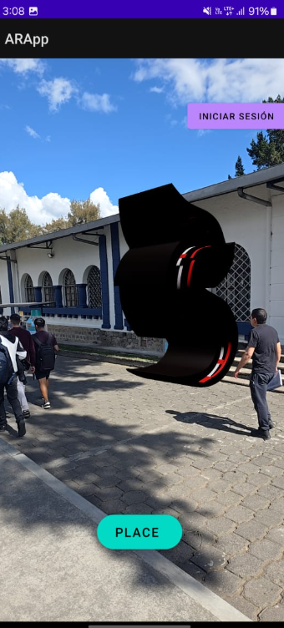
RESULTADOS DE LA APLICACIÓN MOVIL

Slide 12
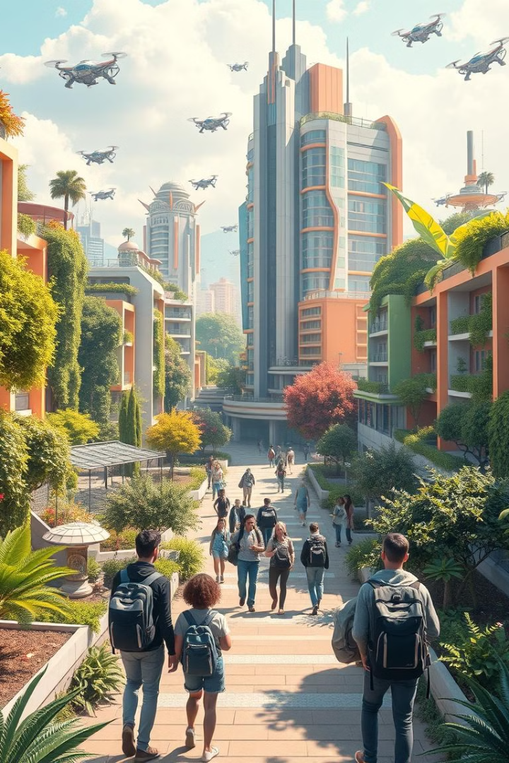
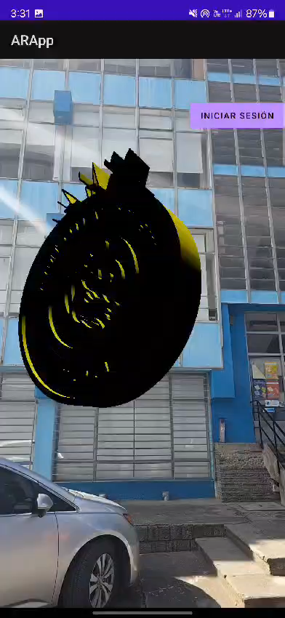
Videos de demostración

Slide 13
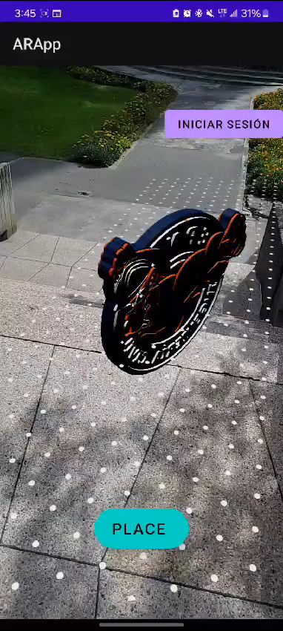
Videos de demostración

Slide 14
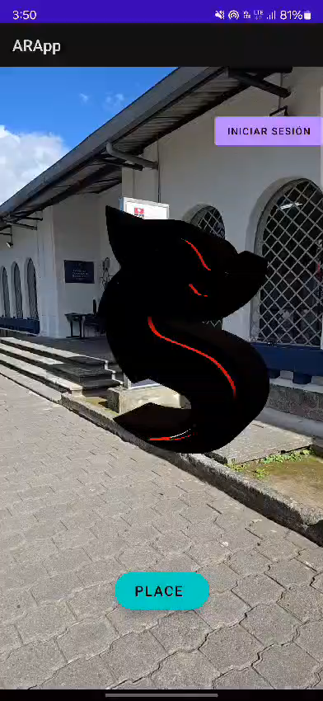
Videos de demostración

Slide 15
Conclusión
La aplicación de Realidad Aumentada para la EPN es una herramienta educativa innovadora que utiliza tecnología de vanguardia para brindar una experiencia de aprendizaje interactiva. Esta aplicación tiene el potencial de mejorar la experiencia del campus universitario, aumentar la participación y facilitar la exploración del entorno.

